Slide 1
Raport anual 2023
Cum măsurăm dinamismul în Private Equity.
Al 6-lea an consecutiv de creștere
rocainvestments.ro

Slide 2
FAPTE & CIFRE
Impactul ROCA Investments în mediul local de business
19
COMPANII
ORGANIZATE IN 2 HOLDINGURI SI 5 PARTICIPATII MINORITARE
€345m
CA CUMULATĂ
(+25% peste nivelul din 2022)
2.000
LOCURI DE MUNCĂ
LA NIVEL LOCAL
750
INVESTITORI
AU ÎNCREDERE ÎN PROIECTELE ROCA INVESTMENTS

Slide 3
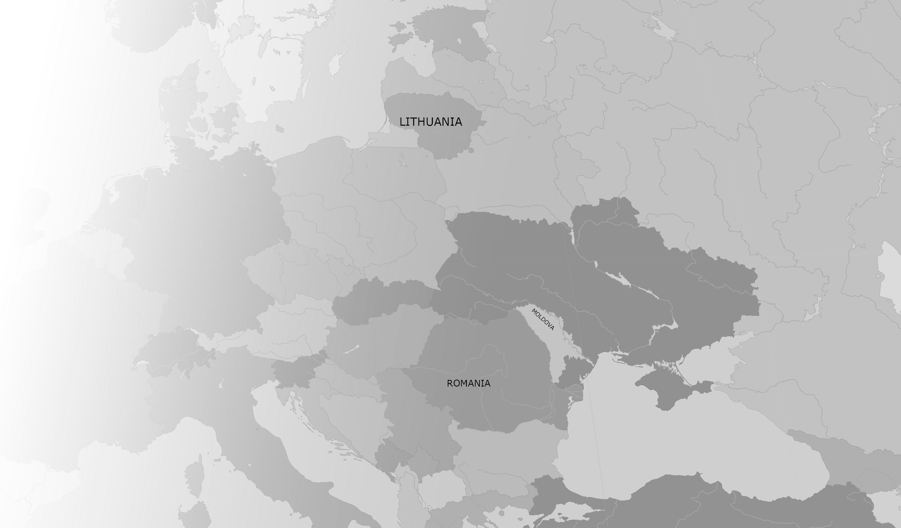
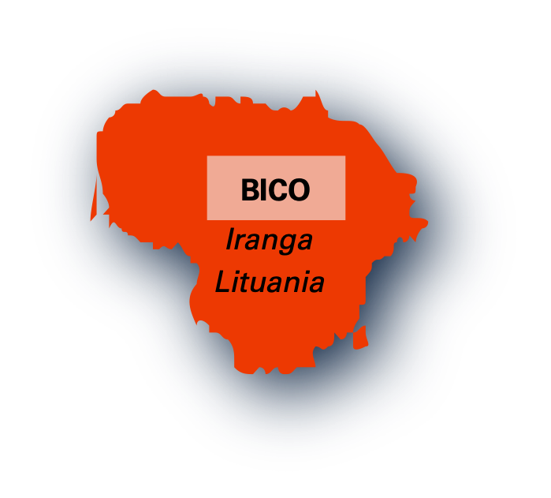
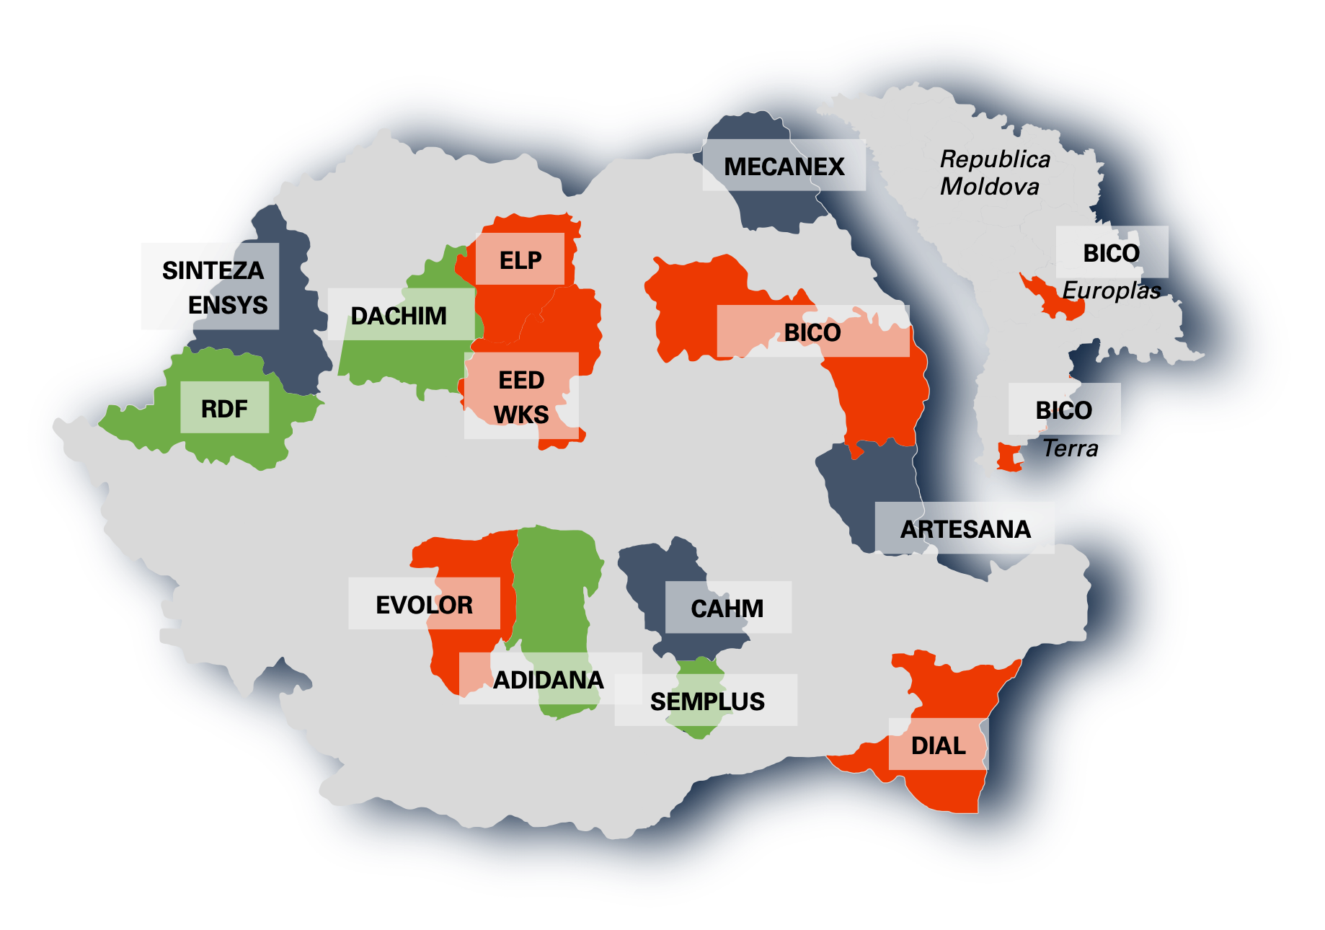
PORTOFOLIUL ROCA INVESTENTS
Investiții efectuate din holdingul ROCA Industry
Investiții efectuate din holdingul ROCA Agri RDF
Alte investiții
Prin companiile din portofoliu, ROCA Investments este prezent în 14 județe ale țării, precum și în Republica Moldova și în Lituania, în multiple sectoare:
agri-business
industrie
producție de materiale de construcții
îngrijire personală

Slide 4
CIFRELE – CHEIE ALE PORTOFOLIULUI ROCA INVESTMENTS
Raportul anului 2023
valoare de piață în 2023
81,64 Mil. €
IRR
29.11 %
În cei 6 ani de la înființare și până la finalul anului 2023,
valoarea de piață a capitalurilor proprii ale ROCA Investments a crescut X 3,7,
în timp ce
în ultimul an aceasta a crescut cu 4,5%.
capital investit din 2018 – 2024
54 Mil. €
tranzacții
25
exituri
2
randament
6.63%
345 Mil. €

Slide 5
PERFORMANȚELE ROCA INVESTMENTS ÎN 2023
81,6 Mil. €
29,11%
1,87x
Valoarea de piață a capitalului inainte de distribuirea dividendelor
Valoarea de piață vs. capitalul investit
Randamentul anualizat în cei 6 ani de la înființare

Slide 6
EVOLUȚIA RANDAMENTULUI

Slide 7
Un model unic pe piața locală de private equity - modelul buy & build, cu specific de acționar majoritar
2 elemente esențiale ne oferă un avantaj competitiv semnificativ:
durata îndelungată de viață a fondului
capacitatea de a naviga prin situații dificile, cu reziliență

Slide 8
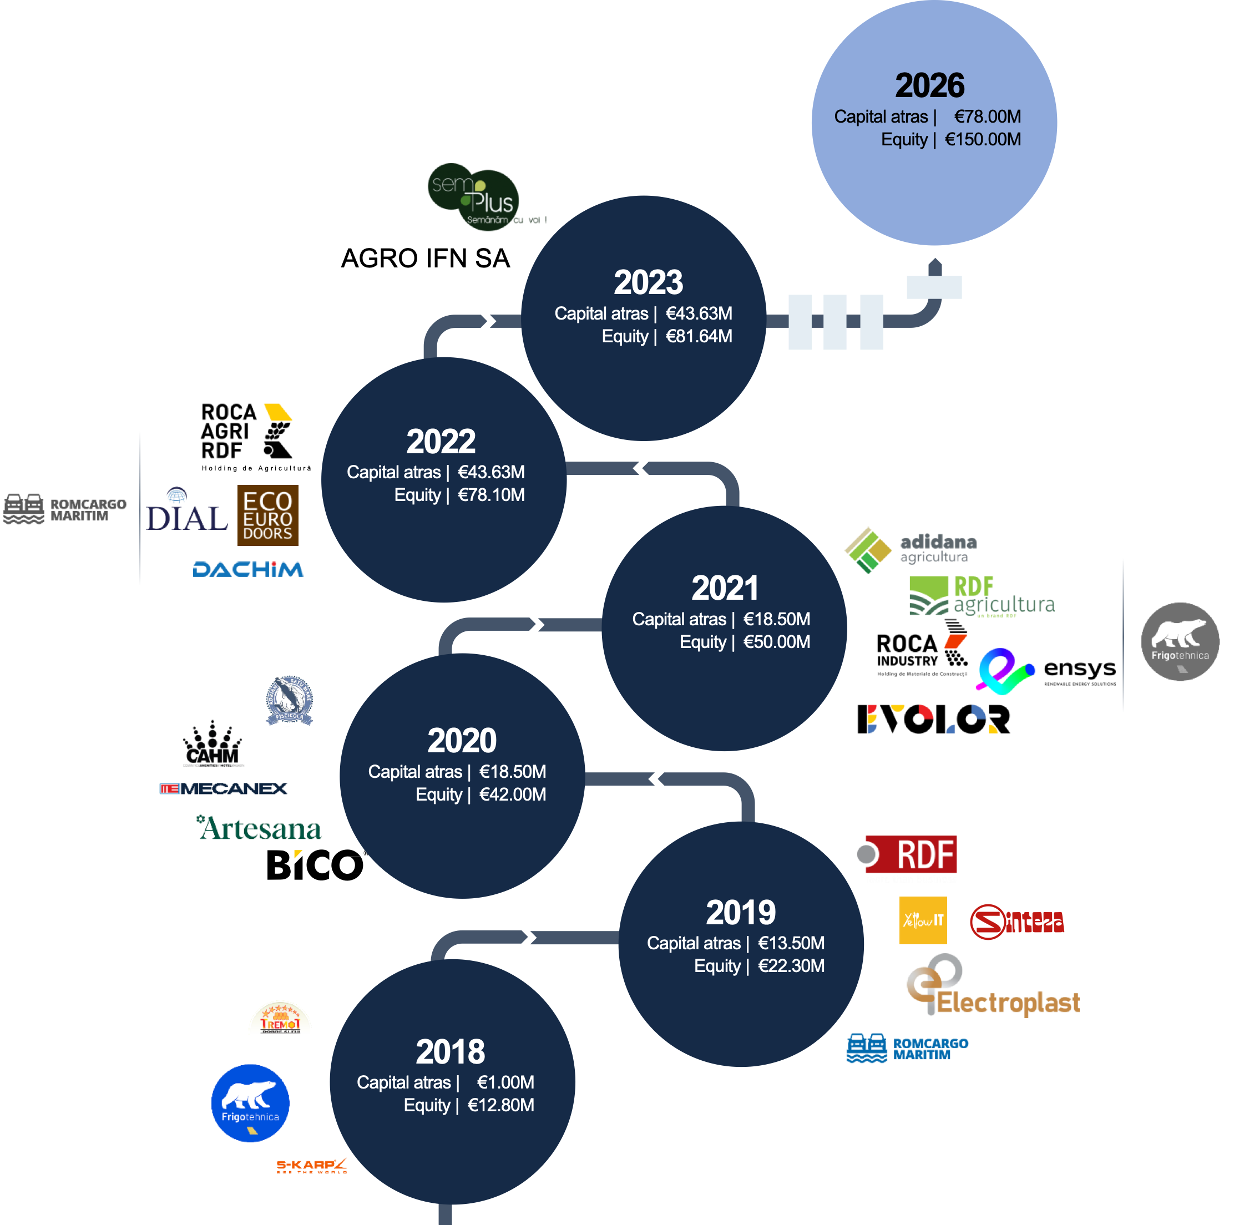
CE URMEAZĂ: ROCA INVESTMENTS - 2026
150 Mil. € valoare de piață
30 Mil. € din 2 majorări de capital
pentru finanțarea și dezvoltarea ecosistemului de companii din portofoliu
20% IRR
3 holdinguri
IPO

